Slide 1


Slide 2
Índice
Introducción a Selenium.
Utilizando Selenium IDE.
Configuración Selenium WebDriver.
Scripts de pruebas.
Opciones de rastreo y trazas.
Expresiones regulares.
Pruebas basadas en datos.
Trabajar con bases de datos
Pruebas Multi Browser
Selenium Grid
Pruebas de aplicaciones móviles
Notes:
Al finalizar el curso los alumnos debería saber utilizar toda la suite de herramientas selenium

Slide 3



Introducción a selenium
Proposito
Selenium IDE
Selenium es un conjunto de herramientas de software diferentes, cada una con un enfoque diferente para soportar la automatización de pruebas.
La mayoría de los ingenieros de control de calidad de Selenium se centran en una o dos herramientas que más satisfacen las necesidades de su proyecto, sin embargo, aprender todas las herramientas le dará muchas opciones diferentes para abordar diferentes problemas de automatización de pruebas.
El conjunto completo de herramientas da como resultado un amplio conjunto de funciones de prueba específicamente orientadas a las necesidades de prueba de aplicaciones web de todo tipo. Una de las características clave de Selenium es el soporte para ejecutar sus pruebas en múltiples plataformas de navegador.
.
Selenium IDE
Selenium WebDriver
Selenium Grid

Slide 4
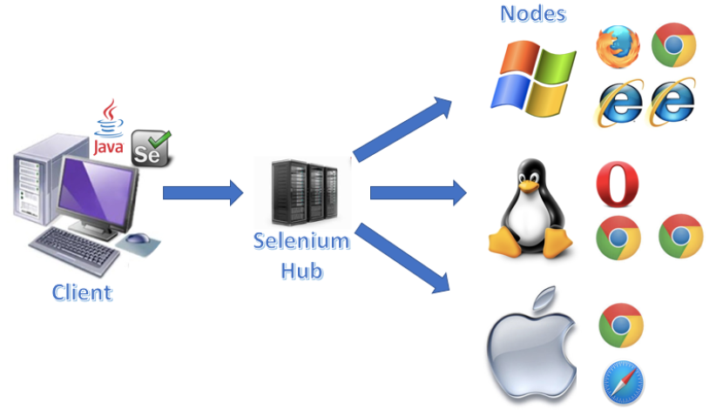
Introducción a selenium
Proposito
Selenium-Grid permite que la solución Selenium RC o WebDriver escalen para conjuntos de pruebas grandes y para conjuntos de pruebas que deben ejecutarse en múltiples entornos.
.
Selenium Grid le permite ejecutar sus pruebas en paralelo, es decir, se pueden ejecutar diferentes pruebas al mismo tiempo en diferentes máquinas remotas.
Esto tiene dos ventajas. Primero, si tiene un conjunto de pruebas de gran tamaño, o un conjunto de pruebas de ejecución lenta, puede aumentar sustancialmente su rendimiento utilizando Selenium Grid para dividir su conjunto de pruebas para ejecutar diferentes pruebas al mismo tiempo utilizando esas diferentes máquinas.
Además, si debe ejecutar su conjunto de pruebas en múltiples entornos, puede tener diferentes máquinas remotas que admitan y ejecuten sus pruebas en ellos al mismo tiempo. En cada caso, Selenium Grid mejora en gran medida el tiempo que lleva ejecutar su suite haciendo uso del procesamiento paralelo.

Slide 5
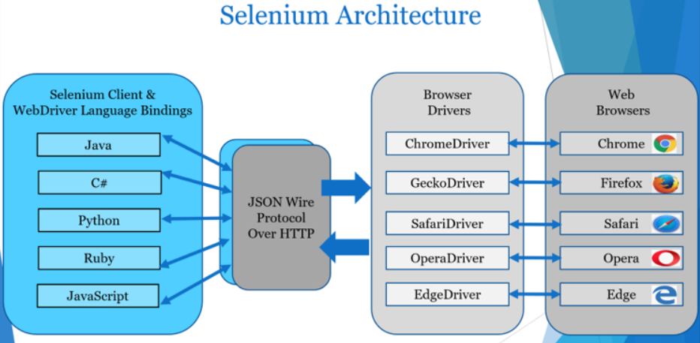
Introducción a selenium
Proposito
Arquitectura de Selenium 3.

Slide 6
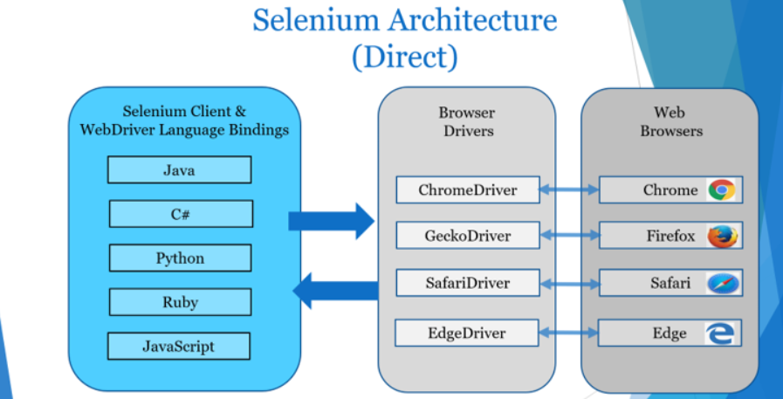
Introducción a selenium
Proposito
Arquitectura de selenium 4.
Dado que Selenium 4 es compatible con W3C WebDriver, ya no es necesaria la codificación y decodificación de la solicitud.

Slide 7
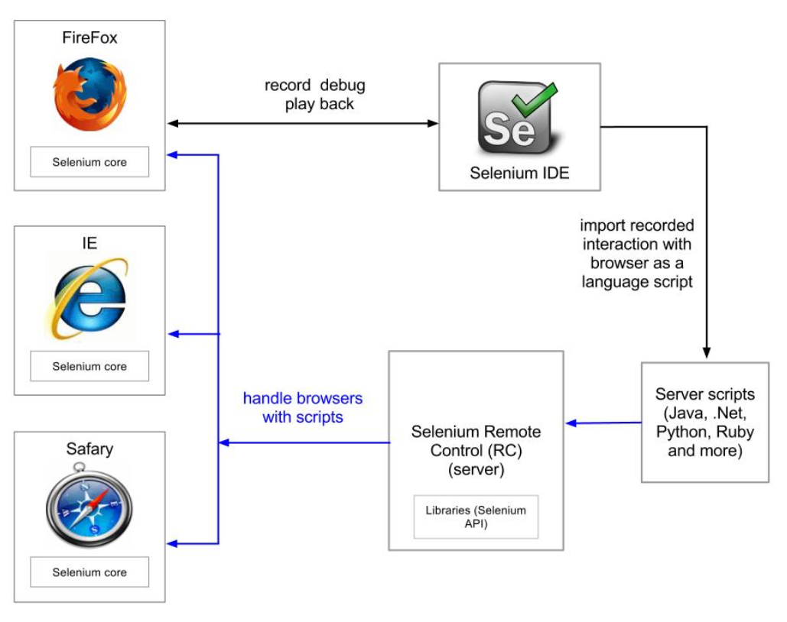
Introducción a selenium
Proposito
Selenium IDE (Integrated Development Environment) es una herramienta de creación de prototipos para crear scripts de prueba. Es un complemento de Firefox y Chrome y proporciona una interfaz fácil de usar para desarrollar pruebas automatizadas.
Selenium IDE tiene una función de grabación, que registra las acciones del usuario a medida que se realizan y luego las exporta como un script reutilizable en uno de los muchos lenguajes de programación que luego se pueden ejecutar.
.

Slide 8
Introducción a selenium
Proposito
¿Cuáles son las limitaciones de Selenium?
No podemos probar la aplicación de escritorio.
No podemos probar servicios web.
Tenemos que usar bibliotecas y herramientas externas para realizar tareas como pruebas de Frameworks (TestNG, JUnit).
Lectura desde archivos externos (Apache POI para excel).
La automatización de Captcha no es posible usando Selenium.
No es compatible la carga de archivos.

Slide 9
Introducción a selenium
Proposito
¿Qué tipos de pruebas automatizamos con Selenium?
Pruebas funcionales (IU).
Pruebas de humo (smoke tests).
Pruebas de regresión.
Pruebas de integración.
Pruebas de extremo a extremo (end to end testing).
Pruebas basadas en datos.
¿Qué no hacemos con Selenium?
Rendimiento, carga, pruebas de estrés, pruebas ad hoc manuales,
Pruebas de bases de datos puras (si solo probamos la propia base de datos).
.

Slide 10
Índice
Introducción a Selenium.
Utilizando Selenium IDE.
Configuración Selenium WebDriver.
Scripts de pruebas.
Opciones de rastreo y trazas.
Expresiones regulares.
Pruebas basadas en datos.
Trabajar con bases de datos
Pruebas Multi Browser
Selenium Grid
Pruebas de aplicaciones móviles
Notes:
Al finalizar el curso los alumnos debería saber realizar todo un ciclo de pruebas de software. Incluyendo pruebas unitarias, pruebas de rendimiento y pruebas funcionales.

Slide 11
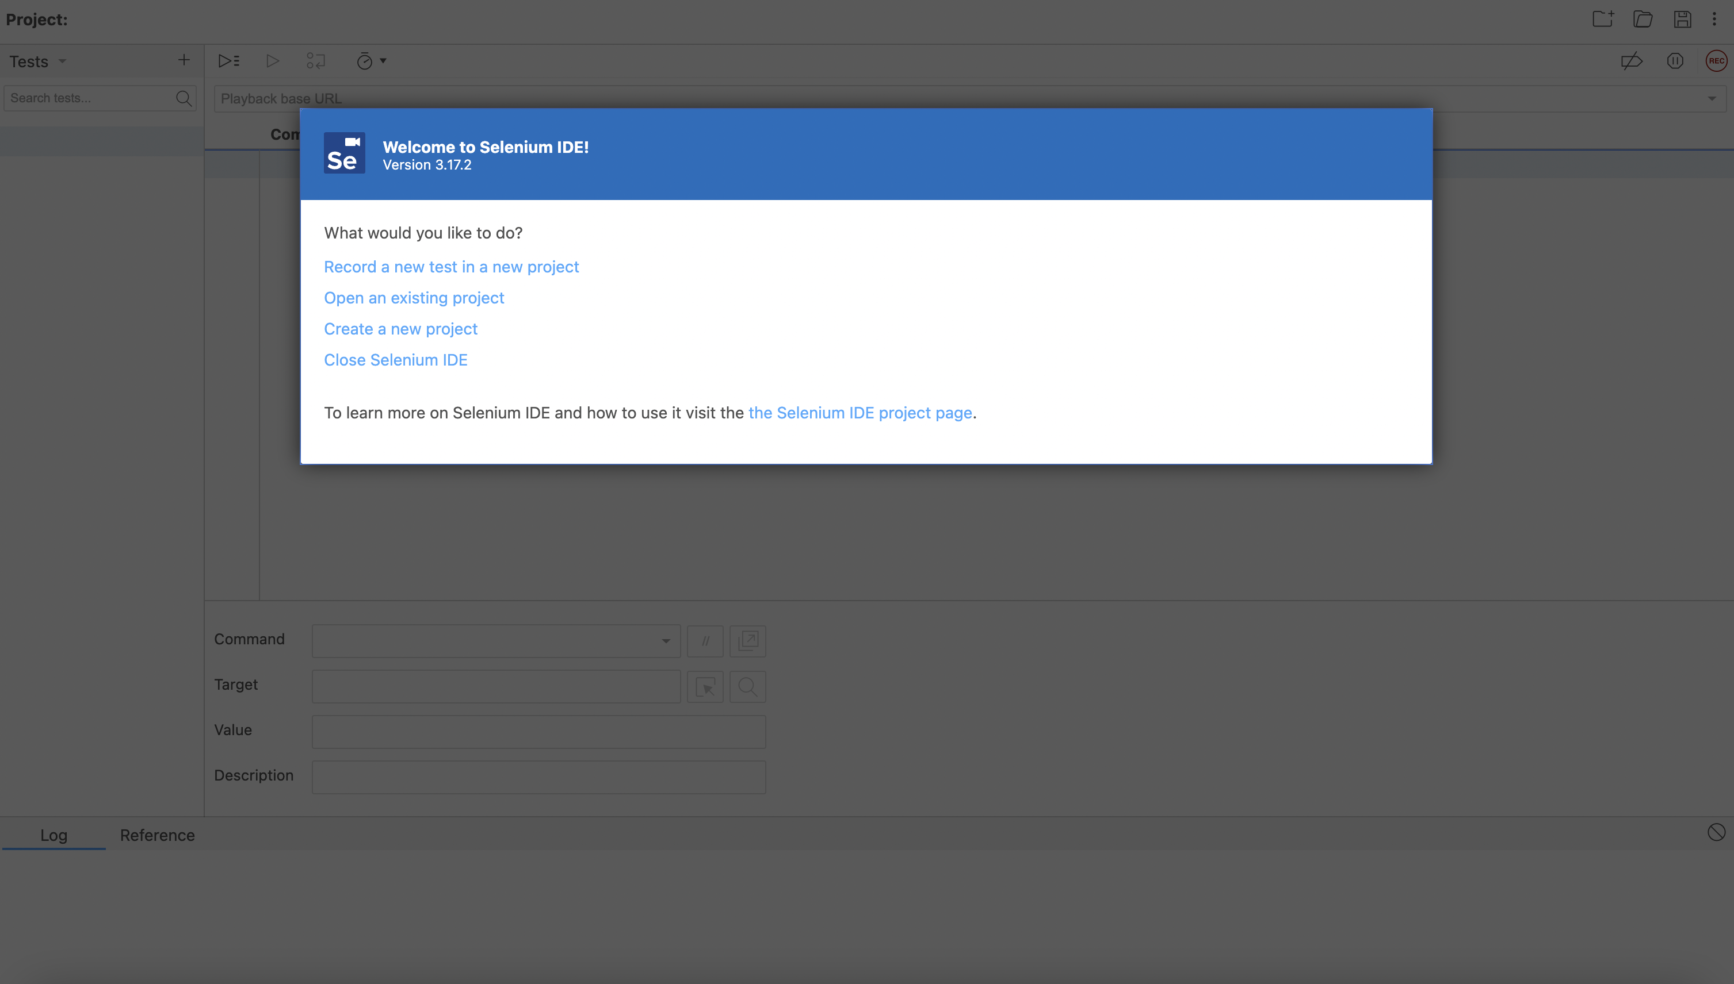
Utilizando Selenium IDE
Grabación y utilización de casos de prueba
Selenium IDE es una extensión de Chrome, Firefox y Edge que facilita la grabación y reproducción de pruebas en el navegador.
Acceda a este enlace para instalar selenium IDE. https://www.selenium.dev/selenium-ide/
Una vez instalado el plugin podemos crear un proyecto haciendo click en “Record a new test in new project”:

Slide 12
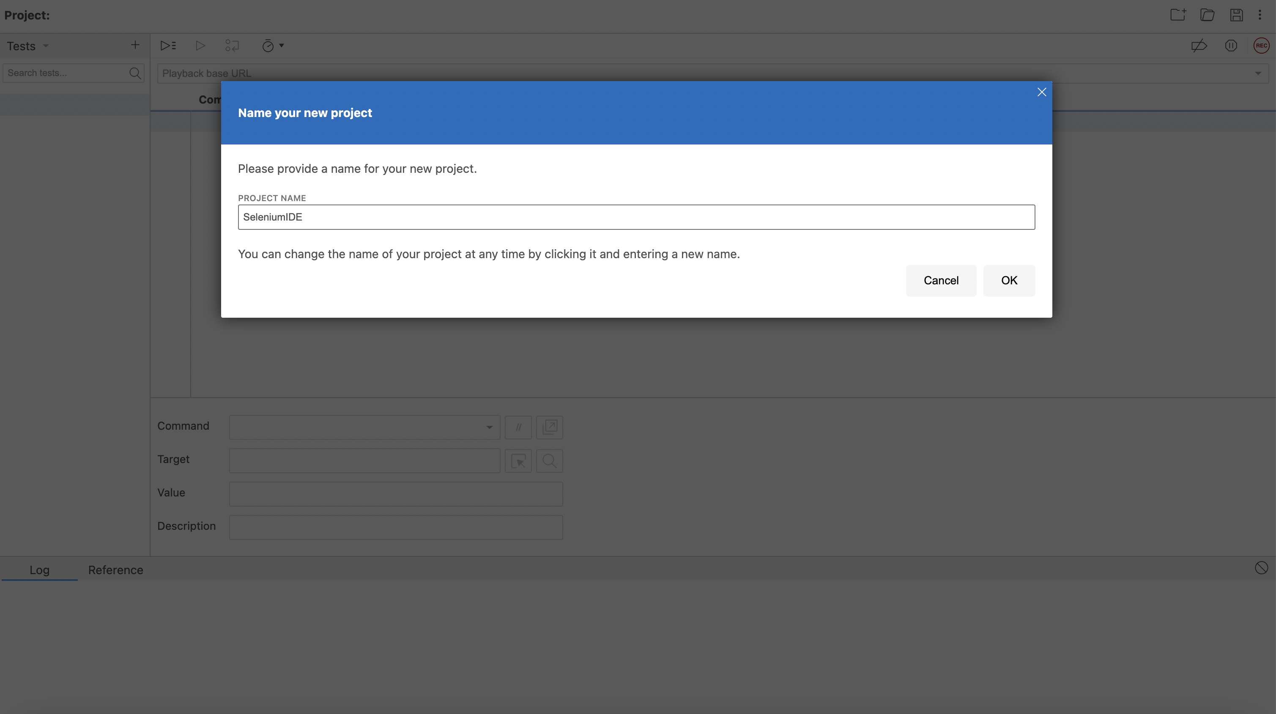
Utilizando Selenium IDE
Grabación y utilización de casos de prueba
Una vez instalado el plugin podemos crear un proyecto:

Slide 13
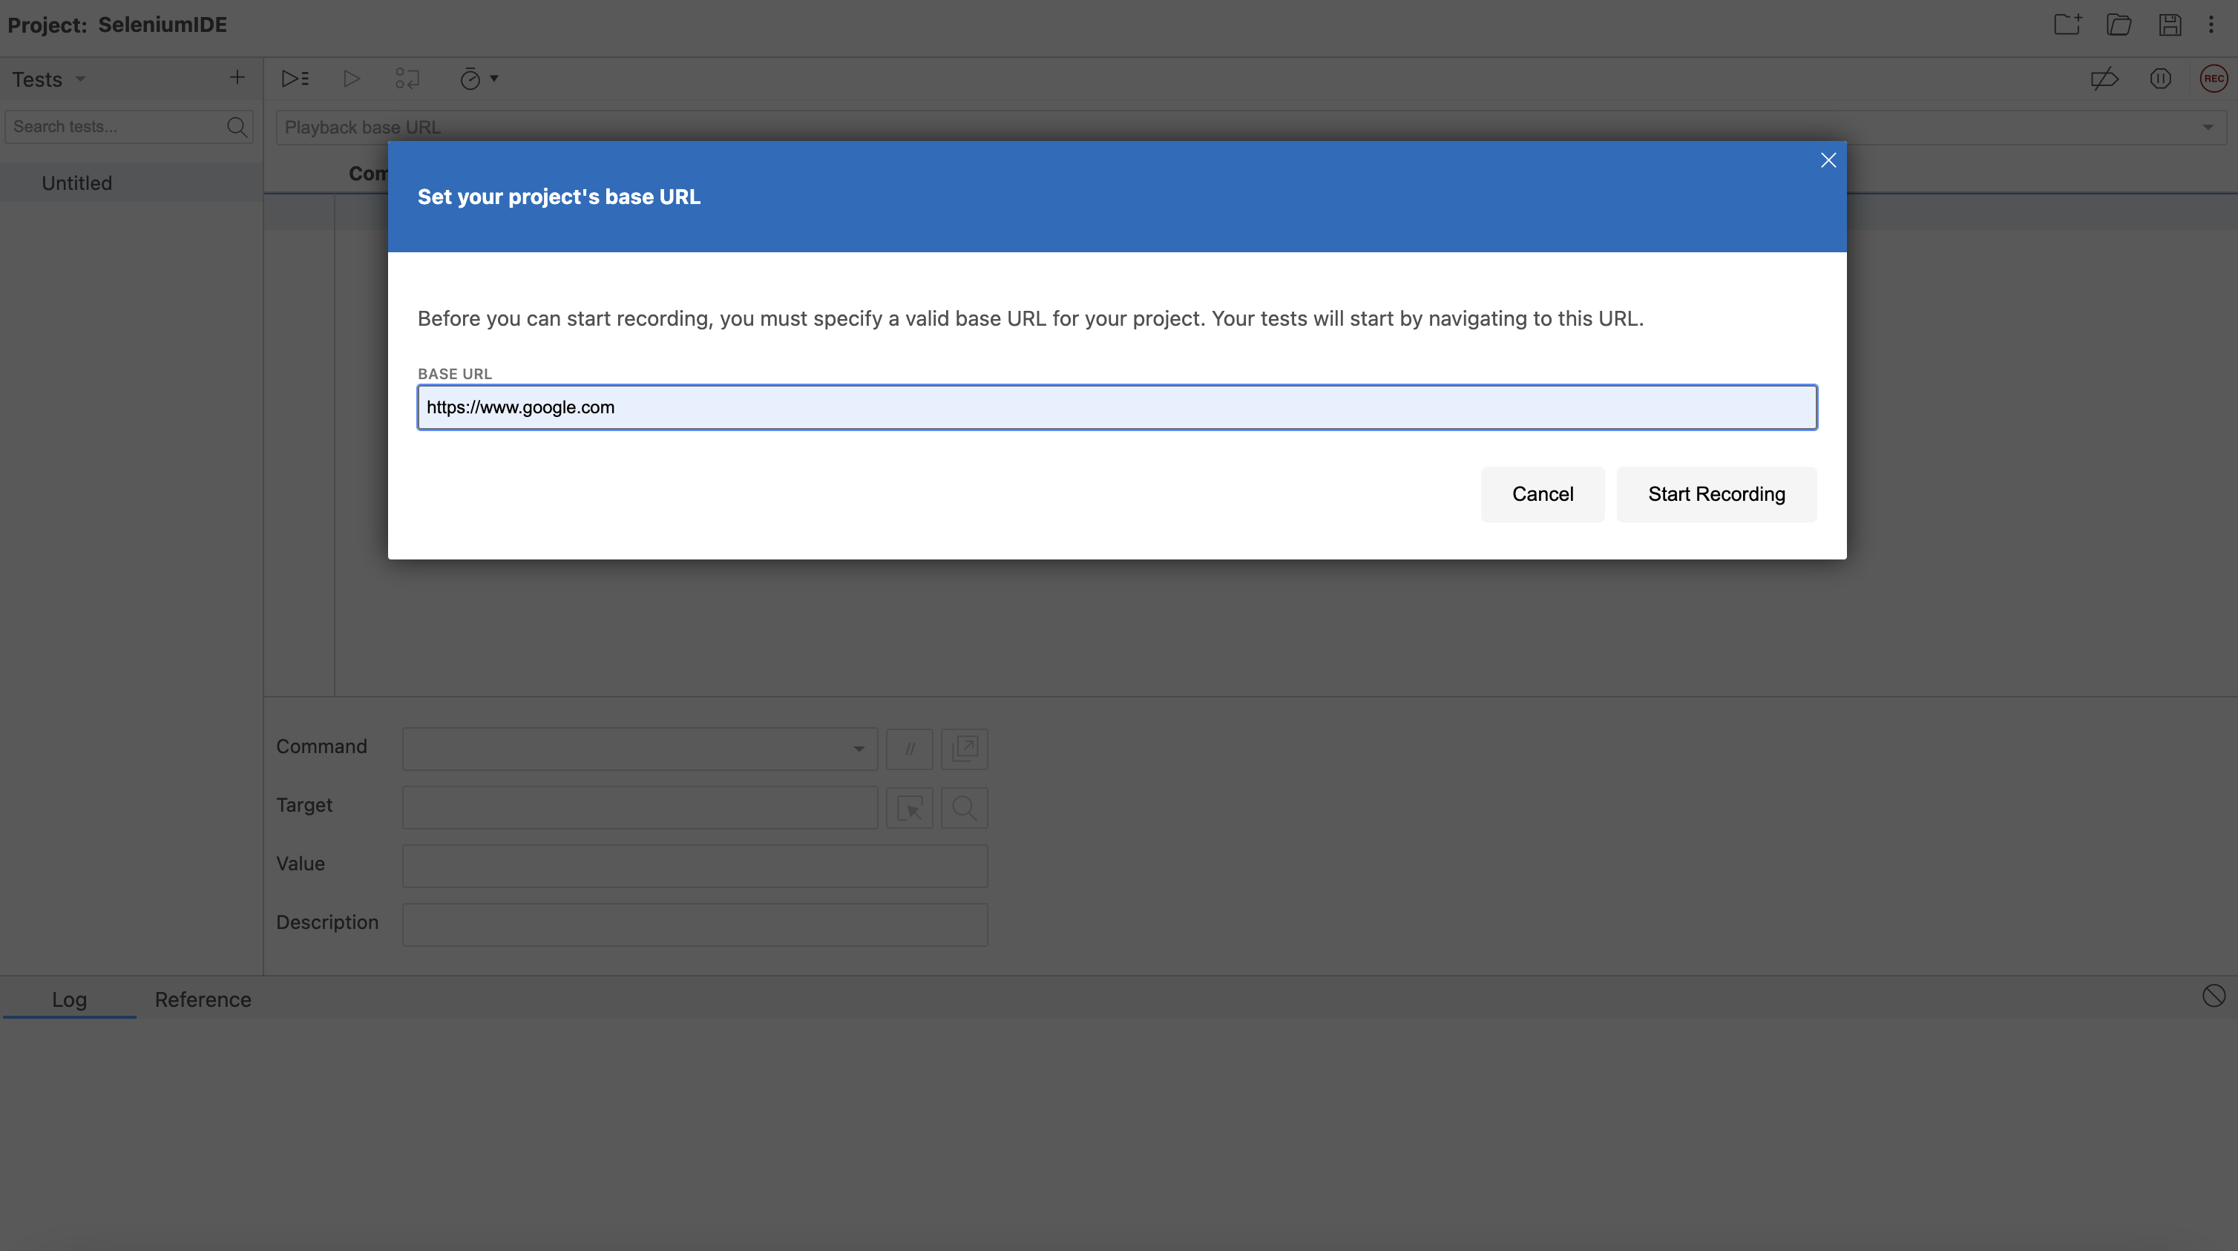
Utilizando Selenium IDE
Grabación y utilización de casos de prueba
Introducimos la url inicial del proyecto y hacemos click en “Start Recording”:

Slide 14
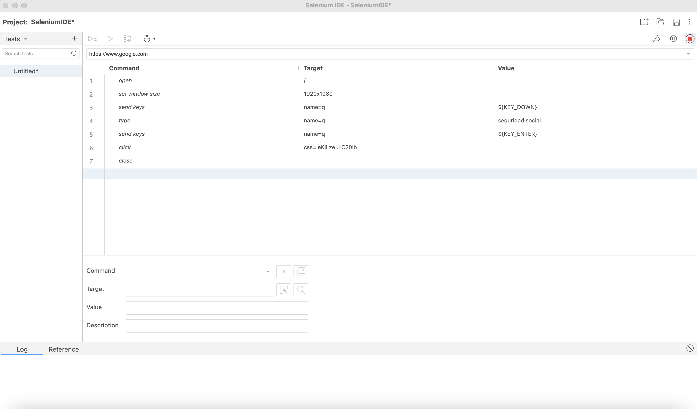
Utilizando Selenium IDE
Grabación y utilización de casos de prueba
Introducimos la url inicial del proyecto:

Slide 15
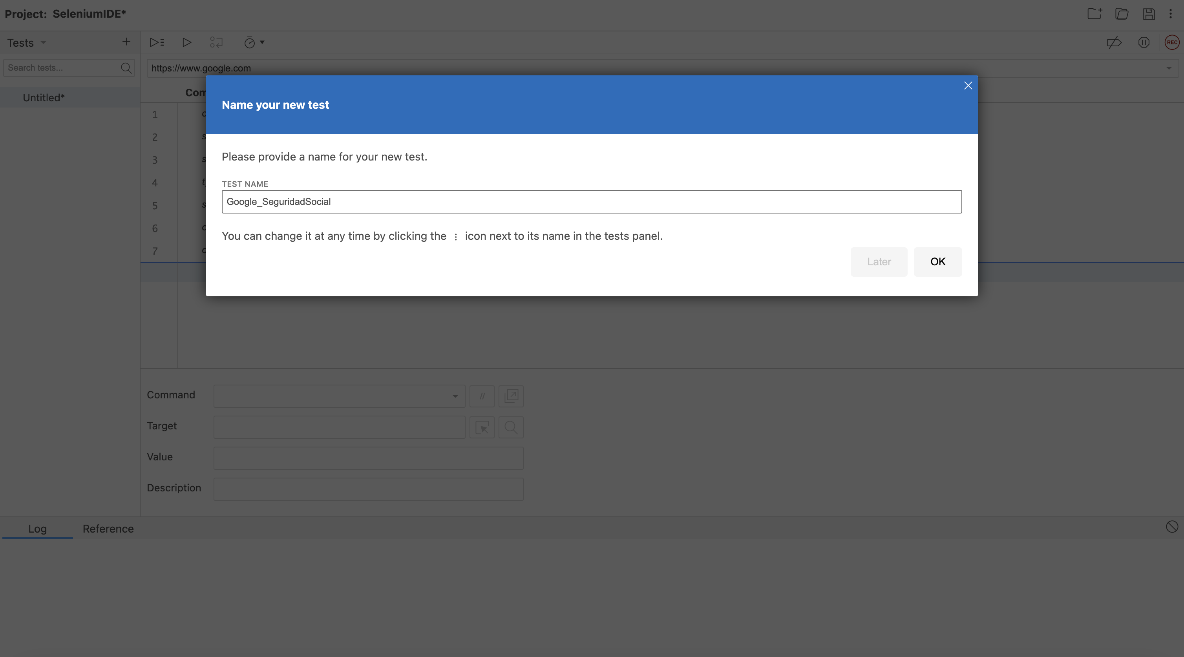
Utilizando Selenium IDE
Grabación y utilización de casos de prueba
Añadir un nombre al test:

Slide 16
Utilizando Selenium IDE
Grabación y utilización de casos de prueba
A continuación vemos los diferentes comandos de ejecución, y haciendo click en el botón de play es posible reproducir el test.

Slide 17
Utilizando Selenium IDE
Verificación de casos de prueba
Los comandos son esencial en Selenium IDE. Estos pueden tener hasta un máximo de dos parámetros “target” y “value”. Dichos parámetros no se requieren todo el tiempo, esto dependerá del tipo de comando.
Hay 3 tipos de comandos:
Actions: Comandos que interactúan directamente con los elementos de la página. Ejemplo: el comando “click” permite presionar elementos, o el comando type que permite introducir valores en un cuadro de texto.
Accessors: Comandos que permiten acceder a elementos de una página.
Assertions: Comandos que verifican sí se cumple una determinada condición.
3 Tipos de Assertions
Assert. Cuando un comando «Assert» falla, la prueba se detiene inmediatamente
Verify. Cuando falla un comando «Verify», Selenium IDE registra este error y continúa con la ejecución de la prueba.
WaitFor. Antes de continuar con el siguiente comando, los comandos «Wait» esperarán que una cierta condición se haga realidad.
Si la condición se hace realidad dentro del período de espera, el paso pasa.
Si la condición no se hace realidad, el paso falla. El error se registra y el proceso de ejecución de prueba se realiza al siguiente comando.
De forma predeterminada, el valor de tiempo de espera se establece en 30 segundos. Puede cambiar esto en el cuadro de diálogo Opciones de Selenium IDE en la ficha General.

Slide 18
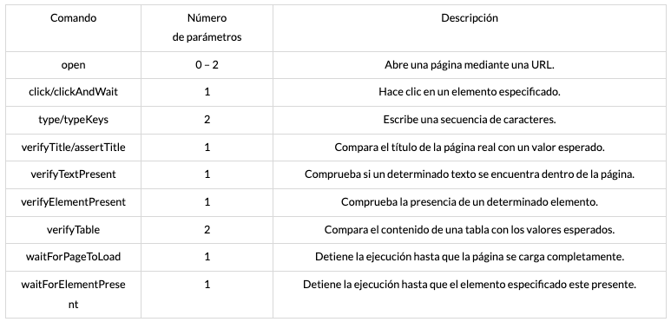
Utilizando Selenium IDE
Verificación de casos de prueba
Comandos más utilizados.
.

Slide 19
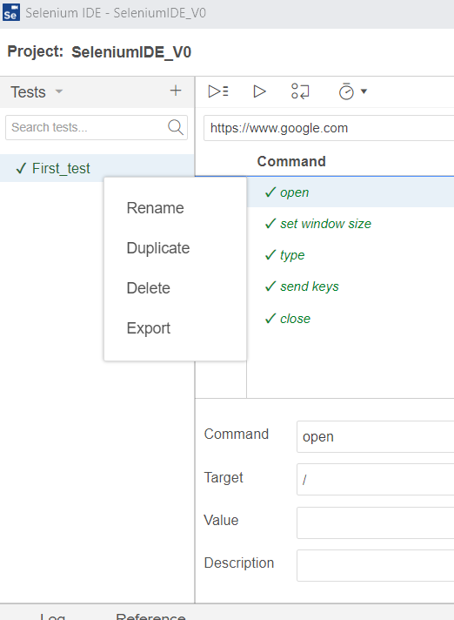
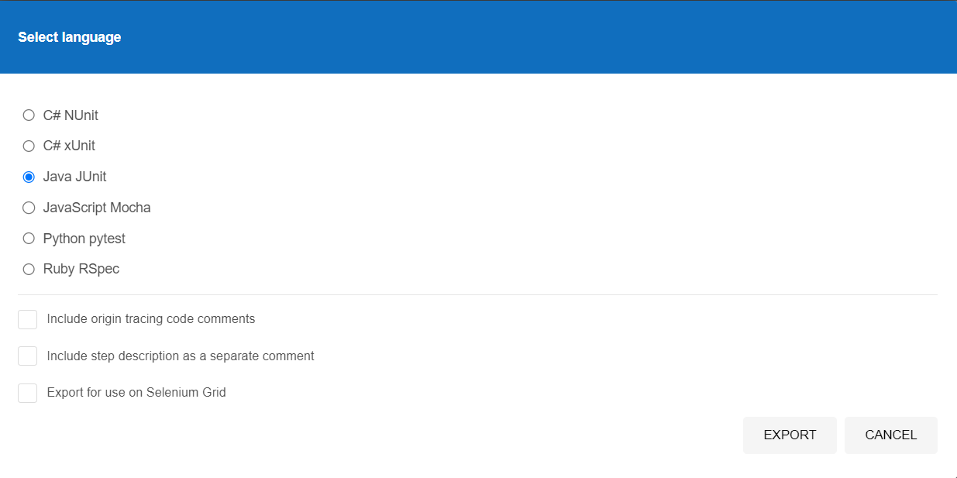
Utilizando Selenium IDE
Exportar casos de prueba
Selenium IDE permite exportar los test a diferentes lenguajes soportados por la plataforma.

Slide 20
Índice
Introducción Selenium.
Utilizando Selenium IDE.
Configuración Selenium WebDriver.
Scripts de pruebas.
Opciones de rastreo y trazas.
Expresiones regulares.
Pruebas basadas en datos.
Trabajar con bases de datos
Pruebas Multi Browser
Selenium Grid
Pruebas de aplicaciones móviles
Notes:
Al finalizar el curso los alumnos debería saber realizar todo un ciclo de pruebas de software. Incluyendo pruebas unitarias, pruebas de rendimiento y pruebas funcionales.

Slide 21
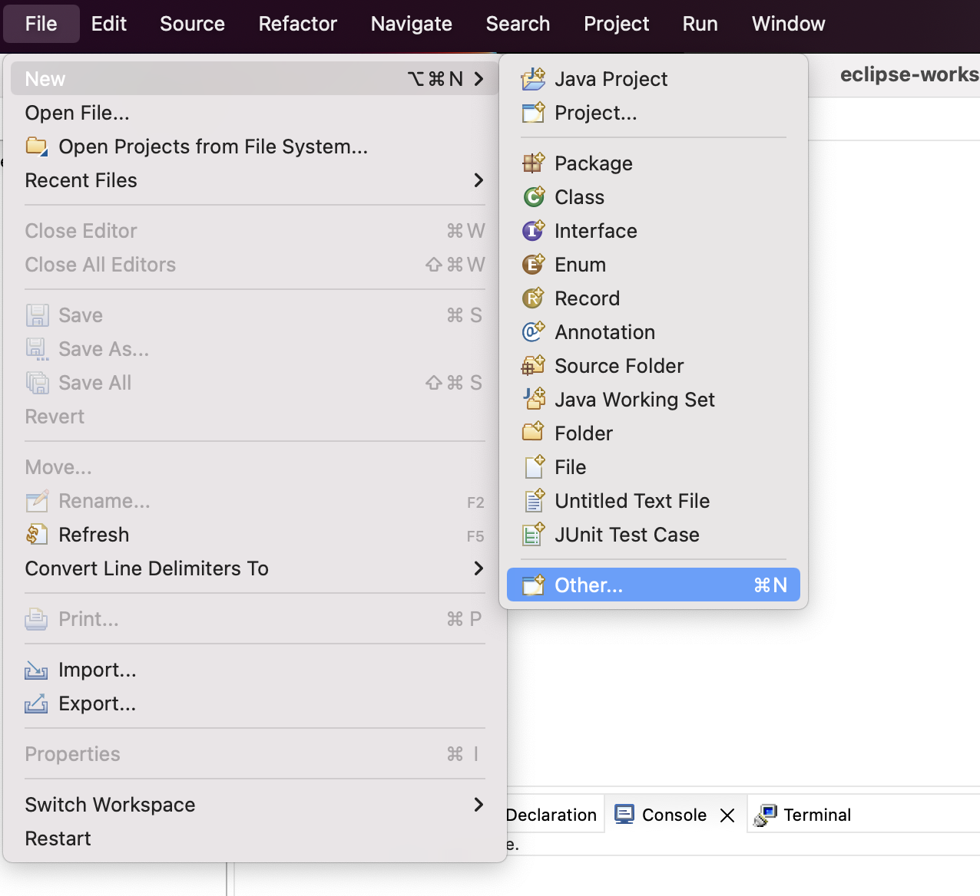
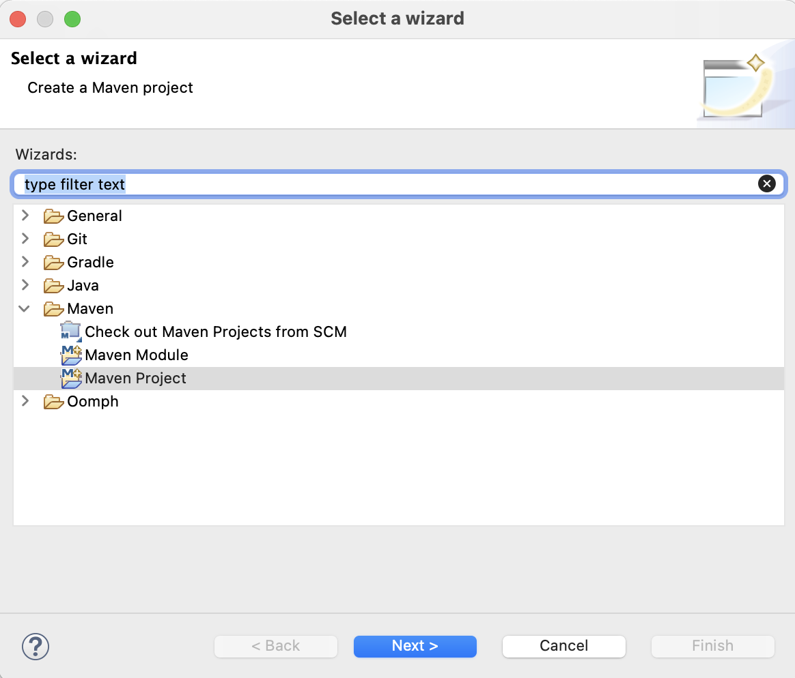
Configuración Selenium WebDriver
Configuración con eclipse
Crear un proyecto usando Maven.
.

Slide 22
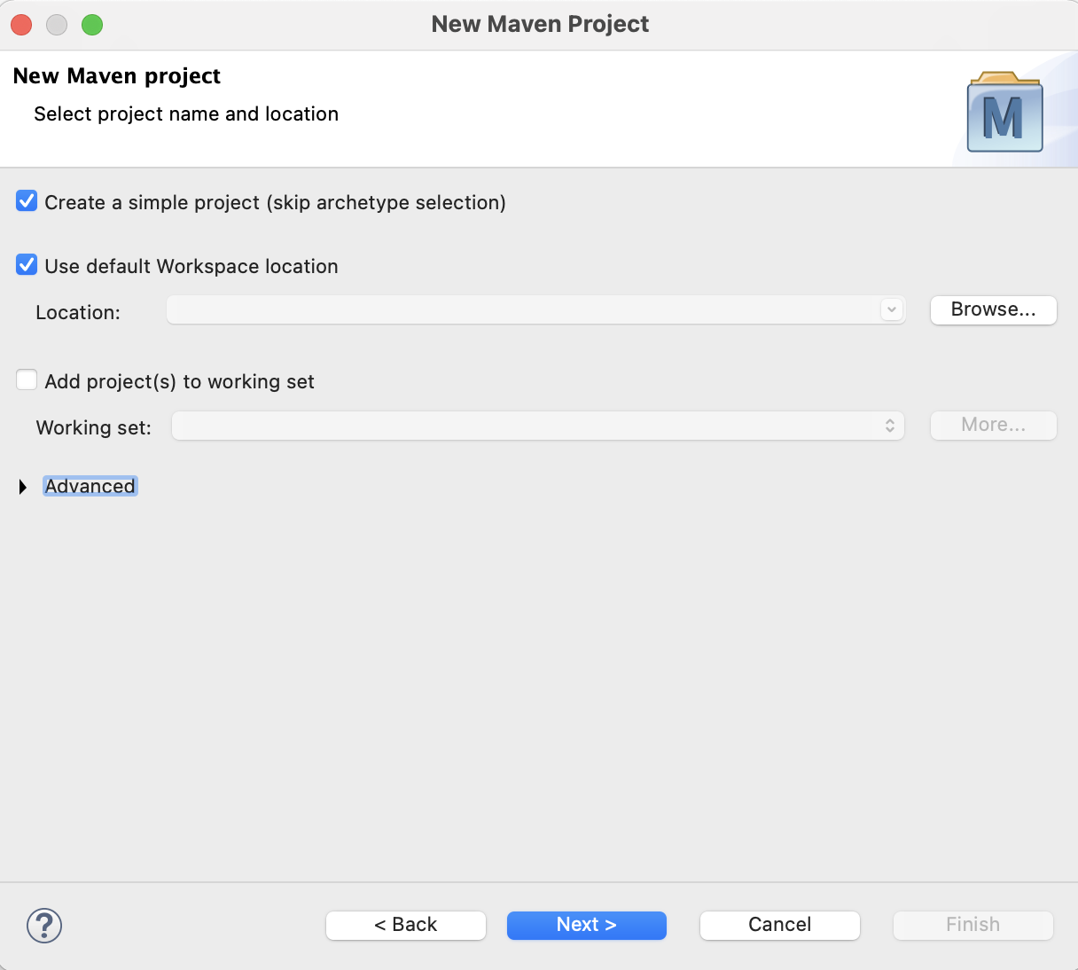
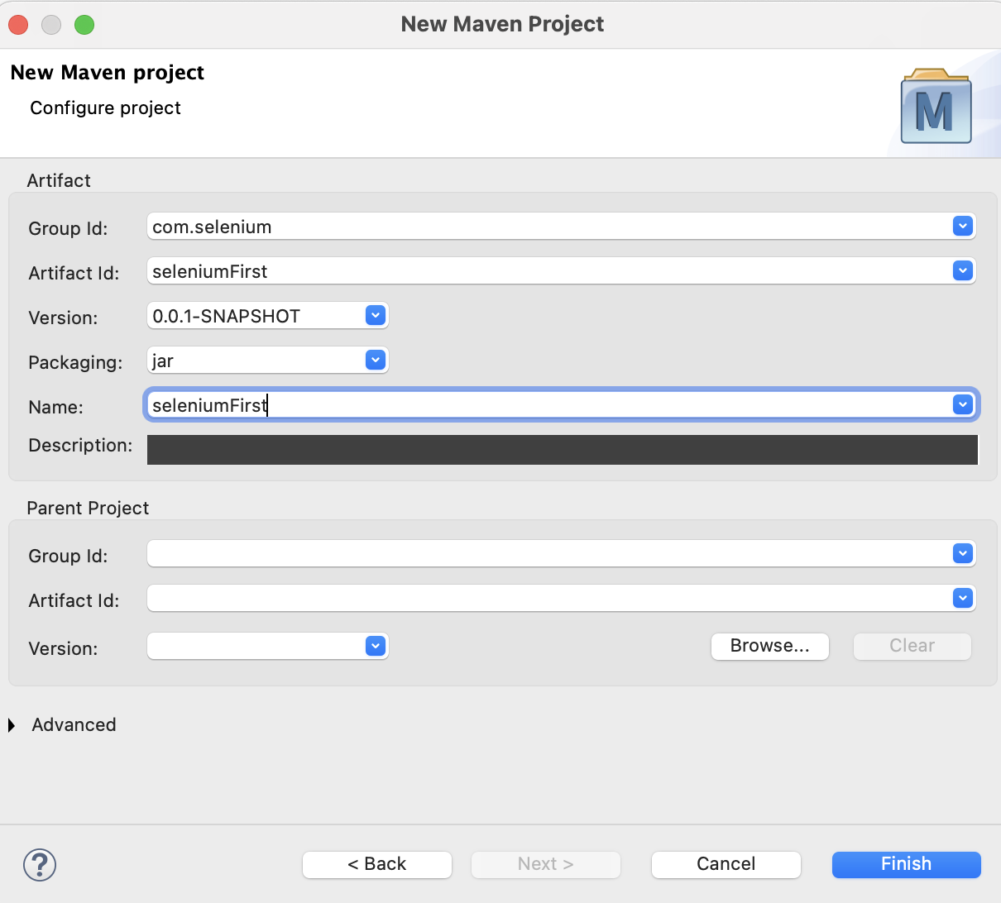
Configuración Selenium WebDriver
Configuración con eclipse
Crear un proyecto usando Maven.

Slide 23
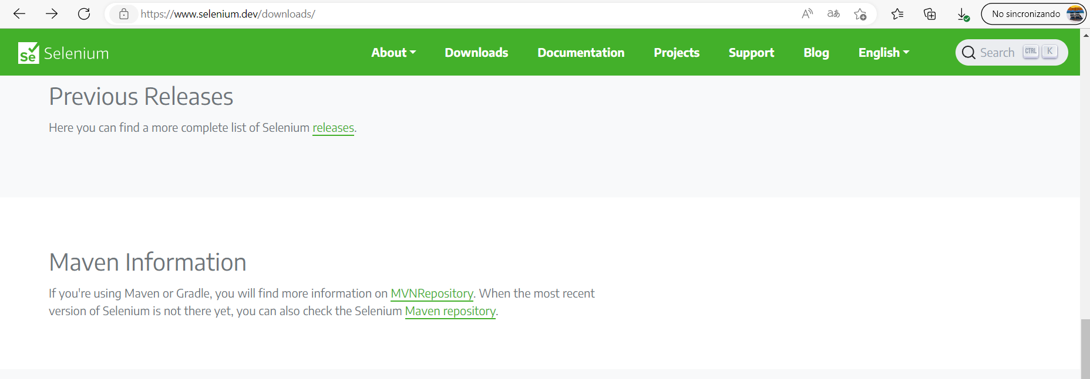
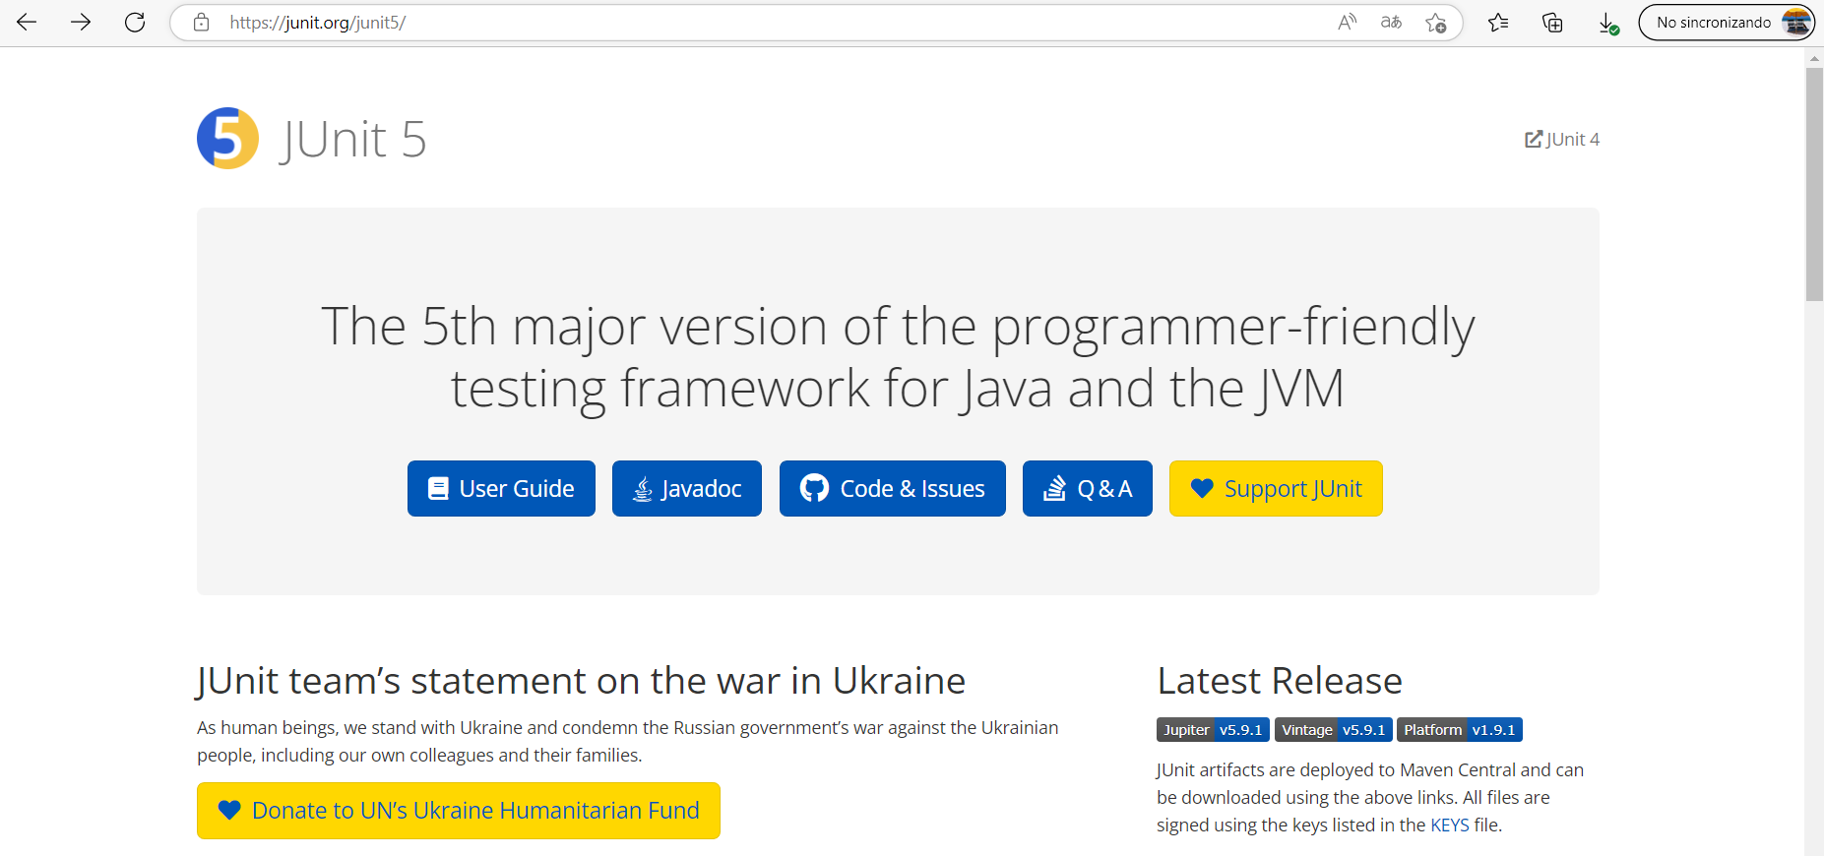
Configuración Selenium WebDriver
Configuración con eclipse
Configurando el por de Maven.

Slide 24
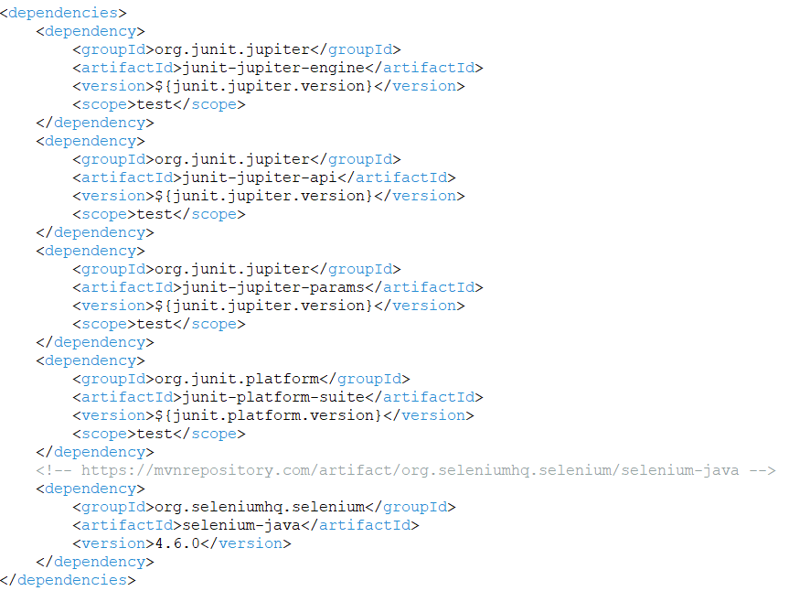
Configuración Selenium WebDriver
Configuración con eclipse
Configurando el por de Maven.

Slide 25
Índice
Introducción Selenium.
Utilizando Selenium IDE.
Configuración Selenium WebDriver.
Scripts de pruebas.
Opciones de rastreo y trazas.
Expresiones regulares.
Pruebas basadas en datos.
Trabajar con bases de datos
Pruebas Multi Browser
Selenium Grid
Pruebas de aplicaciones móviles
Notes:
Al finalizar el curso los alumnos debería saber realizar todo un ciclo de pruebas de software. Incluyendo pruebas unitarias, pruebas de rendimiento y pruebas funcionales.

Slide 26
Script de pruebas
Webdriver
Selenium WebDriver es un framework de automatización que permite ejecutar pruebas sobre diferentes navegadores y sistemas operativos.
Trabaja exclusivamente sobre plataformas webs y moviles con lo cual no es valido para plataformas de escritorio.
Soporta varios lenguajes:
Java
C#
Ruby
Python
JavaScript
PHP
Pearl

Slide 27
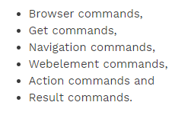
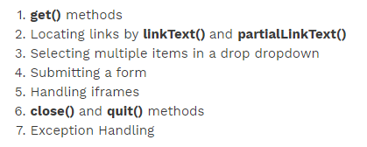
Scripts de pruebas.
Comandos más empleados del API de selenium WebDriver
En términos generales podemos clasificar los comandos de Selenium como:
Analizaremos el top 7 de los comandos más utilizados:
Notes:
Reference: https://www.selenium.dev/documentation/webdriver/elements/locators/

Slide 28
Scripts de pruebas.
Inicialización de navegadores
Selenium Webdriver nos permite elegir el navegador que queremos usar para automatizar el script.
Chrome:
driver = new ChromeDriver();
Firefox
driver = new FirefoxDriver();
Edge
driver = new EdgeDriver();
IE
driver = new InternetExplorerDriver();
Notes:
Reference: https://www.selenium.dev/documentation/webdriver/elements/locators/

Slide 29
Scripts de pruebas.
Comandos de navegaión
Los siguientes comandos son usados para acceder a diferentes url.
get(String args)
El comando de Selenium anterior abre una nueva ventana del navegador y navega a la URL especificada. El comando acepta un único parámetro de tipo cadena, que suele ser la URL de la aplicación que se está probando.
Sintaxis:
driver.get("https://www.google.com/");
getCurrentUrl()
Como sugiere el nombre, este comando de Selenium nos da la URL de la página cargada actualmente en el navegador.
Sintaxis:
String url = driver.getCurrentUrl();
Notes:
Reference: https://www.selenium.dev/documentation/webdriver/elements/locators/

Slide 30
Scripts de pruebas.
Comandos de navegaión
getTitle()
Si desea recuperar el título de la página web actualmente abierta, puede usar el comando anterior.
Sintaxis:
String j = driver.getTitle();
getPageSource()
El comando anterior lo ayudará a obtener la fuente de la última página cargada y también a verificar si un contenido en particular está presente o no mediante el uso del método contains.
Sintaxis:
String j=driver.getPageSource();
Notes:
Reference: https://codoid.com/selenium-testing/a-complete-list-of-selenium-commands-with-examples/

Slide 31
Scripts de pruebas.
Comandos de navegaión
navigate().to()
Crea una nueva ventana del navegador con una nueva página web. Toma un parámetro de cadena y devuelve un valor nulo..
Sintaxis:
Driver.navigate().to(“http://google.com”) ;
refresh()
Si desea probar cómo reacciona la página al actualizarse, puede usar el comando anterior para actualizar la ventana actual.
Sintaxis:
driver.navigate().refresh();
Notes:
Reference: https://codoid.com/selenium-testing/a-complete-list-of-selenium-commands-with-examples/

Slide 32
Scripts de pruebas.
Comandos de navegaión
back()
Atrás es una acción de navegación de uso común que puede lograr usando este comando para volver a la página anterior que visitó.
Sintaxis:
driver.navigate().back();
forward()
Similar a atrás, la acción de avance también es una acción de navegación ampliamente utilizada. Entonces puede usar el comando anterior para redirigir a la página en la que estaba antes de hacer clic en el botón Atrás.
Sintaxis:
driver.navigate().forward ();
Notes:
Reference: https://codoid.com/selenium-testing/a-complete-list-of-selenium-commands-with-examples/

Slide 33
Scripts de pruebas.
Comandos de navegaión
close()
El comando close() se utiliza para cerrar la ventana del navegador controlada por WebDriver actualmente abierta. Si la ventana actual es la única ventana activa en WebDriver, el navegador también se cerrará.Sintaxis:
driver.close();
quit()
Hay una distinción menor entre los métodos quit() y close(). El método quit() finaliza todas las instancias abiertas del navegador, mientras que el método close() finaliza solo la instancia actual del navegador.
Sintaxis:
driver.quit();
Notes:
Reference: https://codoid.com/selenium-testing/a-complete-list-of-selenium-commands-with-examples/

Slide 34
Scripts de pruebas.
Comandos de navegaión
close()
El comando close() se utiliza para cerrar la ventana del navegador controlada por WebDriver actualmente abierta. Si la ventana actual es la única ventana activa en WebDriver, el navegador también se cerrará.
Sintaxis:
driver.close();
quit()
Hay una distinción menor entre los métodos quit() y close(). El método quit() finaliza todas las instancias abiertas del navegador, mientras que el método close() finaliza solo la instancia actual del navegador.
Sintaxis:
driver.quit();
Notes:
Reference: https://codoid.com/selenium-testing/a-complete-list-of-selenium-commands-with-examples/

Slide 35
Scripts de pruebas.
104 / 5,000
Resultados de traducción
Ingresar texto en un cuadro de texto es una de las funcionalidades básicas y puede hacerlo usando este comando.
Comandos de navegaión
Web Elements Commands
WebElements es parte integral de la automatización de scripts de prueba.
click()
Hacer clic en el sitio indicado
Sintaxis:
driver.findElement(By.xpath("//div//input[@id='search']")).click();
sendKeys()
Hay una distinción menor entre los métodos quit() y close(). El método quit() finaliza todas las instancias abiertas del navegador, mientras que el método close() finaliza solo la instancia actual del navegador.
Sintaxis:
driver.findElement(By.xpath("//input[@id='id_q']")).sendKeys("fresher");
Notes:
Reference: https://codoid.com/selenium-testing/a-complete-list-of-selenium-commands-with-examples/

Slide 36
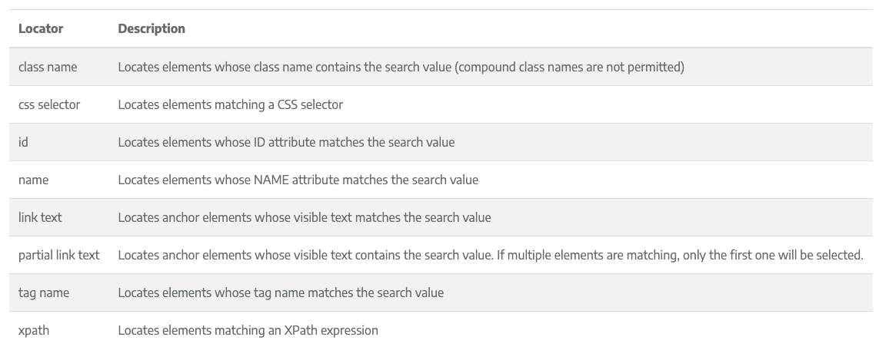
Scripts de pruebas.
Localización de elementos Web
Selenium tradicionalmente provee 8 estrategias de localización
Notes:
Reference: https://www.selenium.dev/documentation/webdriver/elements/locators/

Slide 37
Scripts de pruebas.
Instrucciones de verificación
Dado que existen diferentes tipos de Asserts (Soft Assert y Hard Assert), es esencial elegir el Assert más adecuado en función del diseño de las pruebas de Selenium WebDriver.
Hard Asserts se utilizan cuando desea detener la ejecución del script de prueba (o método de prueba) cuando la condición de afirmación no coincide con el resultado esperado.
Soft Asserts se utilizan cuando no es necesario detener el script de prueba (o el método de prueba) cuando la condición de afirmación no cumple con el resultado esperado.

Slide 38

Scripts de pruebas.
Profiles
En Selenium es posible definir perfiles de usuario en los distintos navegadores soportados.
En el caso de Chrome necesitamos identificar la ruta donde se guarda la info del usuario y añadir un directorio con el nuevo profile.

Slide 39
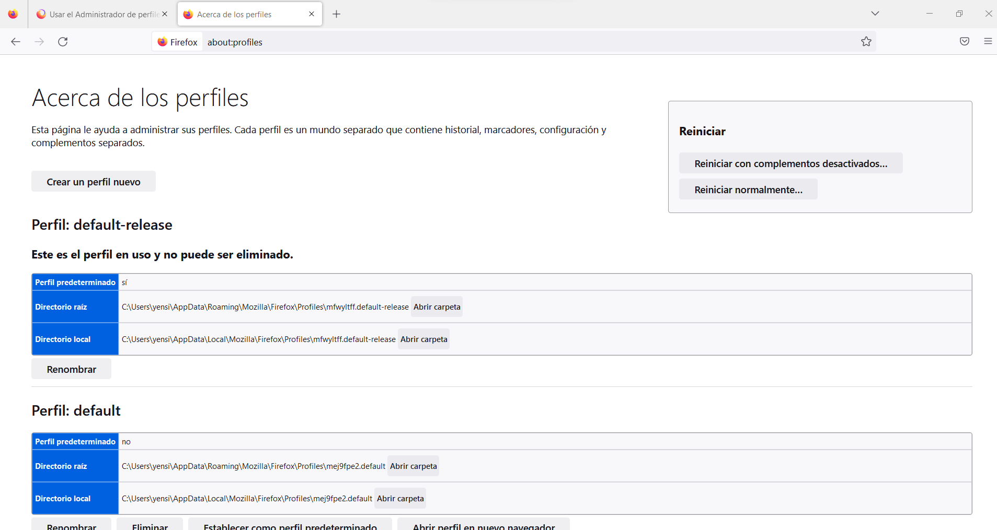
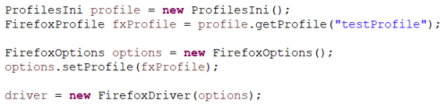
Scripts de pruebas.
Profiles
En Selenium es posible definir perfiles de usuario en los distintos navegadores soportados.
En el caso de Firefox, escribir en la barra de navegación “about:profiles” y crear un nuevo perfil de navegación

Slide 40
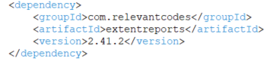
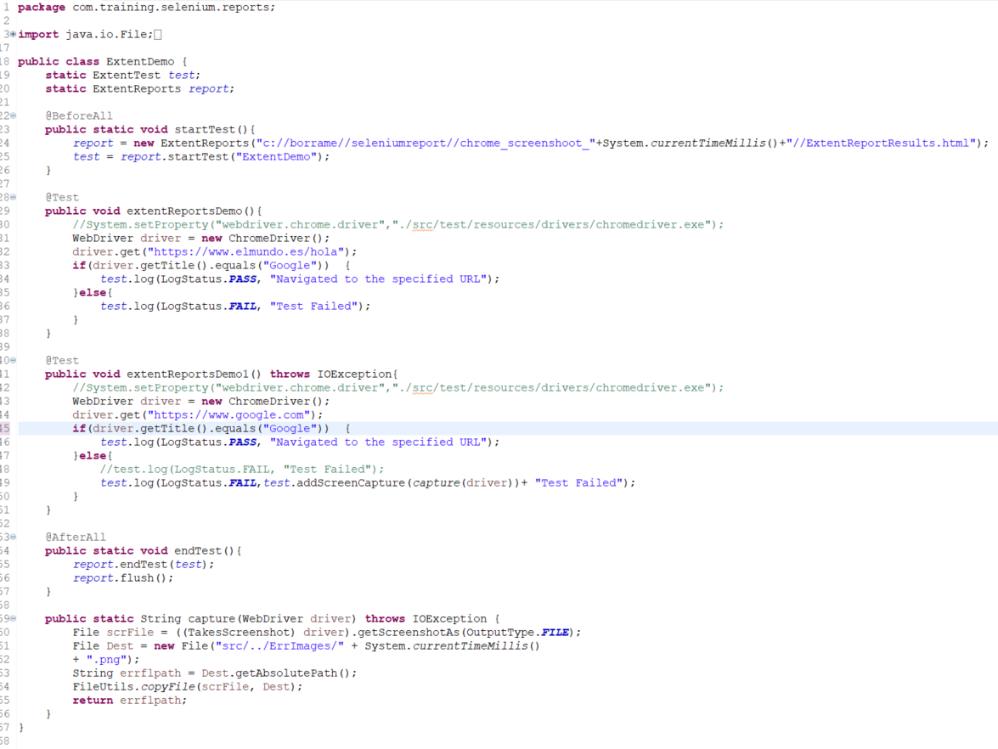
Scripts de pruebas.
Creación de informes de prueba
Es posible extender las capacidades de reporting de Selenium utilizando librerías especializadas

Slide 41
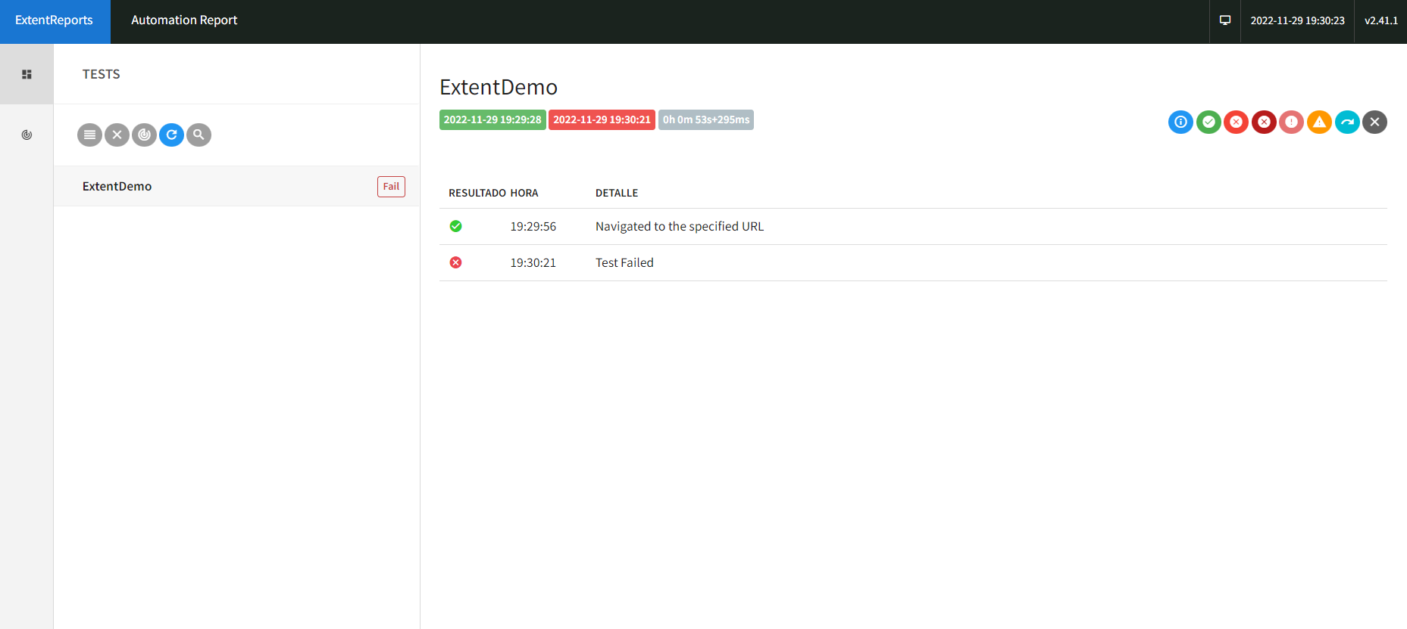
Scripts de pruebas.
Creación de informes de prueba
Informe generado

Slide 42
ANEXO

Slide 43
Anexo (Comandos Selenium IDE)
Los comandos son esencial en Selenium IDE. Estos pueden tener hasta un máximo de dos parámetros “target” y “value”. Dichos parámetros no se requieren todo el tiempo, esto dependerá del tipo de comando.
Comandos de Selenium IDE:
https://www.selenium.dev/selenium-ide/docs/en/api/commands
Ejecutar Selenium IDE desde la línea de comandos:
https://www.selenium.dev/selenium-ide/docs/en/introduction/command-line-runner

Slide 44
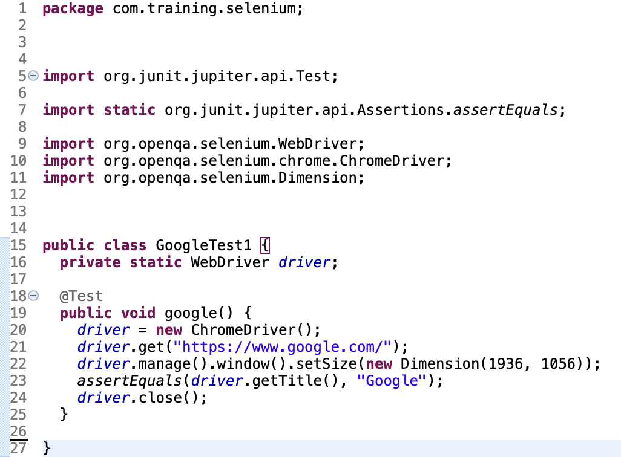
Configuración Selenium WebDriver
Configuración de secuencias de comandos de test en Eclipse
Copiar el código siguiente para comprobar qué google está disponible.

Slide 45
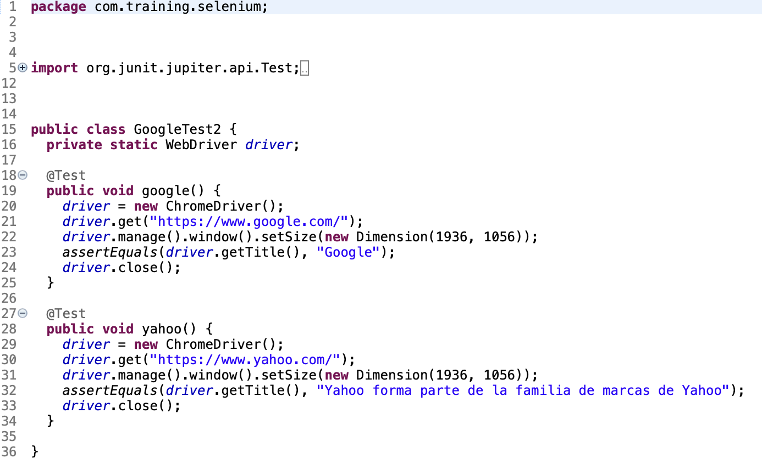
Scripts de pruebas.
Configuración de secuencias de comandos de test en Eclipse
Ejecución de dos secuencias de prueba.

Slide 46
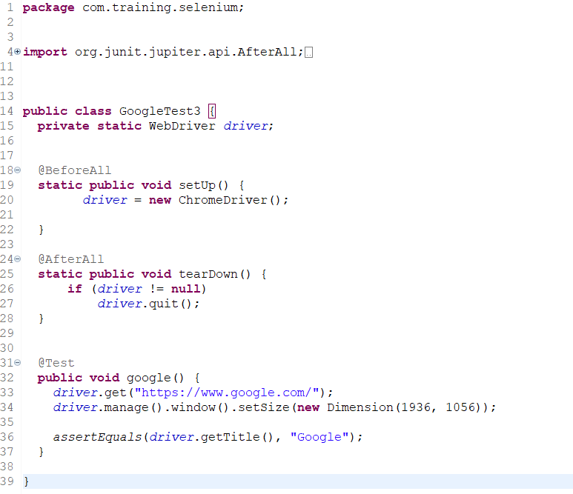
Scripts de pruebas.
Configuración de secuencias de comandos de test en Eclipse
Cómo utilizar la misma instancia de navegador.
.

Slide 47
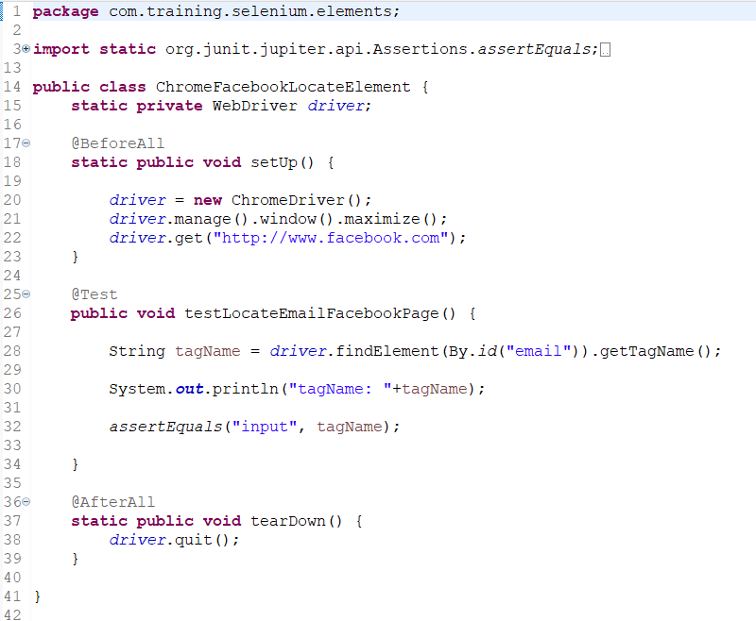
Scripts de pruebas.
Localización de elementos Web
Localizar elemento por un identificador
Notes:
Reference: https://www.selenium.dev/documentation/webdriver/elements/locators/

Slide 48
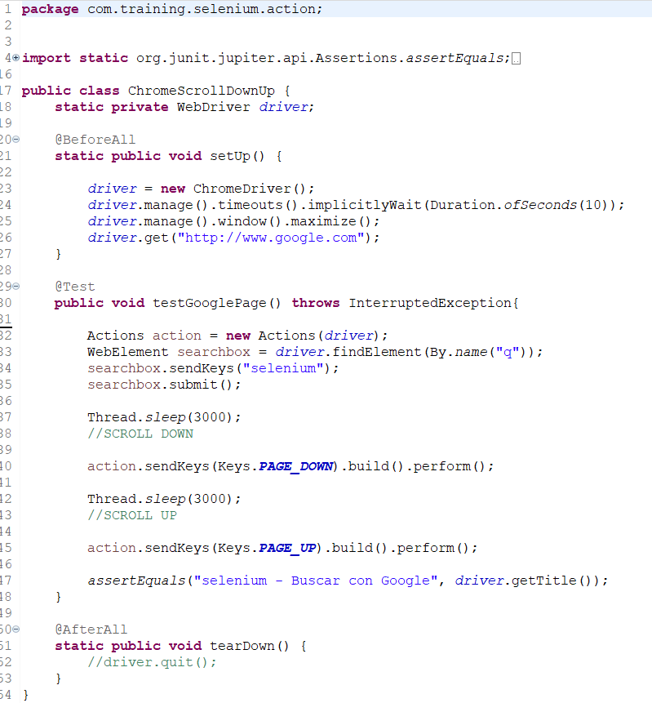
Scripts de pruebas.
Acciones
Las acciones es una interfaz que provee un alto nivel de interacción.

Slide 49
Anexo (BDD)
Asunciones
La principal ventaja es que todas las definiciones BDD se escriben en un idioma común. El principal objetivo es que el equipo describa los detalles de cómo se debe comportar la aplicación a desarrollar, y de esta forma será comprensible por todos.
En estas circunstancias, la BDD tiene la ventaja de que las pruebas unitarias se pueden escribir en un lenguaje común utilizado por todas las partes interesadas. Este acceso a una comunicación más clara y con la mínima jerga tecnológica, es probablemente la mayor ventaja del uso de BDD, lo que hace posible que la colaboración entre los equipos técnicos y no técnicos se ejecute con mayor eficiencia

Slide 50
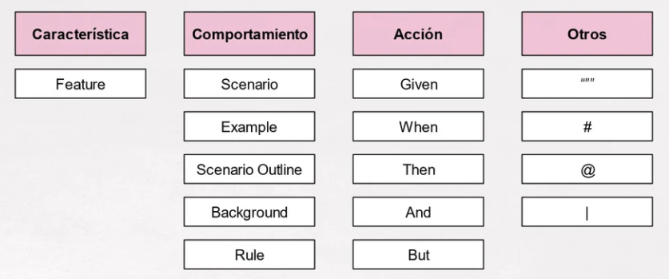
Anexo

Slide 51
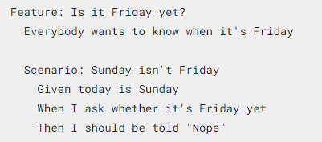
Anexo

Slide 52
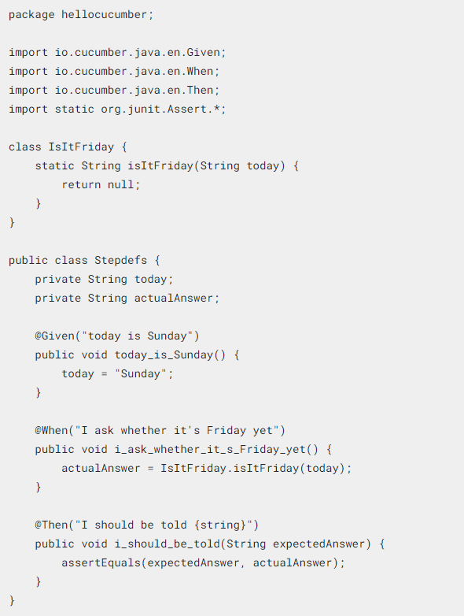
Anexo

